Slide 1
Cây cấu trúc DOM

Slide 2
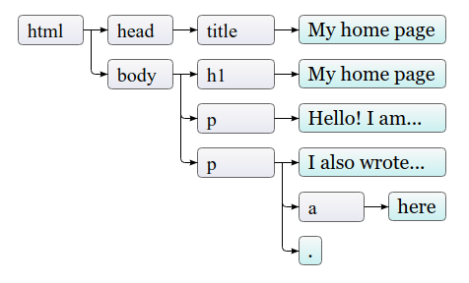
Cây cấu trúc DOM
Notes:
https://topdev.vn/blog/cors-la-gi/

Slide 3
Node
Đối với HTML DOM, mọi thành phần đều được xem là một node (nút), được biểu diễn trên 1 cây cấu trúc dạng cây gọi là DOM Tree. Các phần tử khác nhau sẽ được phân loại node khác nhau nhưng quan trọng nhất là 3 loại
Node gốc(document node): chính là tài liệu HTML, thường được biểu diễn bởi thẻ <html>.
Node phần tử(element node): biểu diễn cho 1 phần tử HTML.
Node văn bản(text node): mỗi đoạn kí tự trong tài liệu HTML, bên trong 1 thẻ HTML đều là 1 node văn bản. Đó có thể là tên trang web trong thẻ <title>, tên đề mục trong thẻ <h1>, hay một đoạn văn trong thẻ <p>.
Ngoài ra còn có node thuộc tính (attribute node) và node chú thích (comment node).
Notes:
https://topdev.vn/blog/cors-la-gi/

Slide 4

Cây cấu trúc DOM
Notes:
https://topdev.vn/blog/cors-la-gi/

